Slide 1
第四章
马尔可夫链

Slide 2
4.1 马尔可夫链与转移概率
定义 设 {X(t)，t ∈T }为随机过程，若对任意正整数n及t₁< t₂<…< t_{n}，P{X(t₁)=x₁,…, X(t_{n-1})=x_{n-1}}>0，且条件分布P{X(t_{n})≤x_{n}|X(t₁)=x₁,…, X(t_{n-1})=x_{n-1}}= P{X(t_{n}) ≤ x_{n}|X(t_{n-1})=x_{n-1}}，则称{X(t)，t ∈T }为马尔可夫过程。
☆若t₁,t₂,…,t_{n-2}表示过去，t_{n-1}表示现在，t_{n}表示将来，马尔可夫过程表明：在已知现在状态的条件下，将来所处的状态与过去状态无关。

Slide 3
4.1 马尔可夫链与转移概率
马尔可夫过程通常分为三类：
(1)时间、状态都是离散的，称为马尔可夫链
(2)时间连续、状态离散的，称为连续时间马尔可夫链
(3)时间、状态都是连续的，称为马尔可夫过程

Slide 4
4.1 马尔可夫链与转移概率
随机过程{X_{n}，n∈T }，
参数T={0, 1, 2, …},状态空间I={i₀, i₁, i₂, …}
定义 若随机过程{X_{n}，n∈T }，对任意n∈T和i₀,i₁,…,i_{n+1} ∈I，条件概率P{X_{n+1}=i_{n+1}|X₀=i₀,X₁=i₁,…,X_{n}=i_{n}}
= P{X_{n+1}=i_{n+1}|X_{n}=i_{n}}，
则称{X_{n}，n∈T }为马尔可夫链，简称马氏链。

Slide 5
4.1 马尔可夫链与转移概率
马尔可夫链的性质
P{X₀=i₀, X₁=i₁, …, X_{n}=i_{n}}
=P{X_{n}=i_{n}|X₀=i₀, X₁=i₁, …, X_{n-1}=i_{n-1}}
P{X₀=i₀, X₁=i₁, …, X_{n-1}=i_{n-1}}
= P{X_{n}=i_{n}|X_{n-1}=i_{n-1}}
P{X_{n-1}=i_{n-1} |X₀=i₀,X₁=i₁,…,X_{n-2}=i_{n-2}}
P{X₀=i₀,X₁=i₁,…,X_{n-2}=i_{n-2}}
=P{X_{n}=i_{n}|X_{n-1}=i_{n-1}}P{X_{n-1}=i_{n-1} |X_{n-2}=i_{n-2}}
P{X₀=i₀,X₁=i₁,…,X_{n-2}=i_{n-2}}

Slide 6
4.1 马尔可夫链与转移概率
=…
=P{X_{n}=i_{n}|X_{n-1}=i_{n-1}}P{X_{n-1}=i_{n-1} |X_{n-2}=i_{n-2}}
… P{X₁=i₁|X₀=i₀}P{X₀=i₀}
马尔可夫链的统计特性完全由条件概率P{X_{n+1}=i_{n+1}|X_{n}=i_{n}}确定。

Slide 7
4.1 马尔可夫链与转移概率
定义 称条件概率p_{ij}(n)= P{X_{n+1}=j|X_{n}=i} 为马尔可夫链{X_{n}，n∈T }在时刻n的一步转移概率，简称转移概率，其中i,j∈I。
定义 若对任意的i,j∈I，马尔可夫链{X_{n},n∈T }的转移概率p_{ij}(n)与n无关，则称马尔可夫链是齐次的，并记p_{ij}(n)为p_{ij}。
齐次马尔可夫链具有平稳转移概率，
状态空间I={1, 2, 3, …}，一步转移概率为

Slide 8
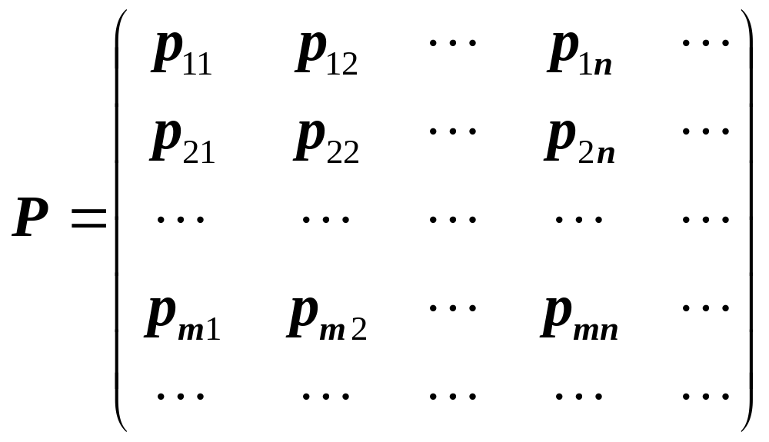
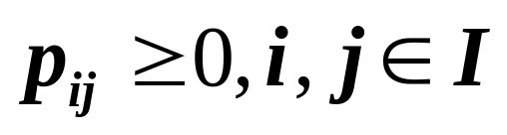
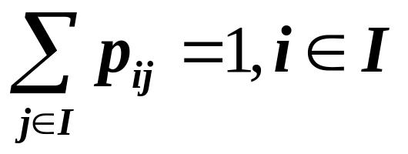
4.1 马尔可夫链与转移概率
转移概率性质
(1) (2)
P称为随机矩阵

Slide 9
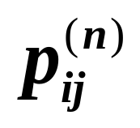
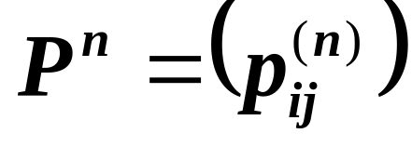
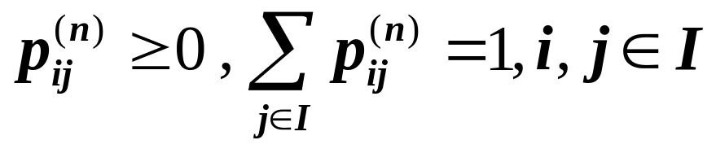
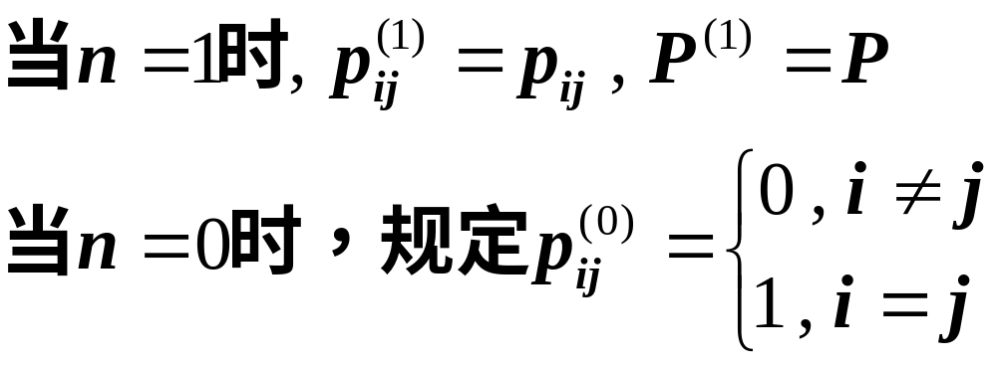
4.1 马尔可夫链与转移概率
定义 称条件概率 = P{X_{m+n}=j|X_{m}=i} 为马尔可夫链{X_{n}，n∈T }的n步转移概率(i,j∈I, m≥0, n≥1)。
n步转移矩阵
其中
P^{(n)}也为随机矩阵

Slide 10
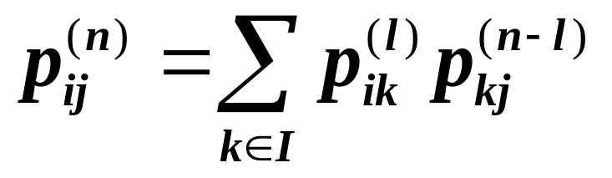
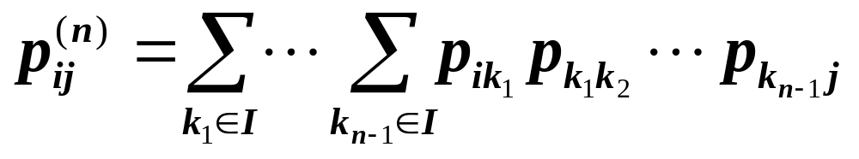
4.1 马尔可夫链与转移概率
定理4.1 设{X_{n}，n∈T }为马尔可夫链，则对任意整数n≥0,0≤l<n和i,j∈I，n步转移概率 具有性质
(1)
(2)
(3) P^{(n)}=PP^{(n-1)}
(4) P^{(n)}=P^{n}

Slide 11
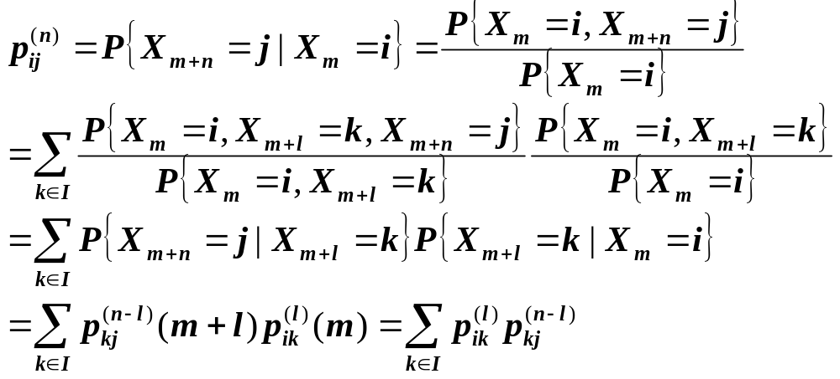
4.1 马尔可夫链与转移概率
证(1)

Slide 12
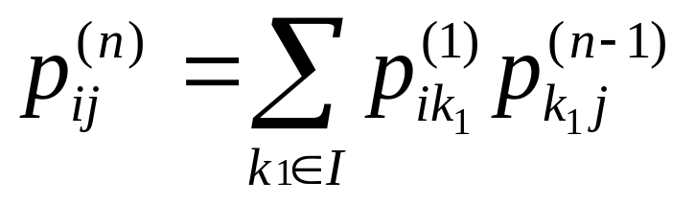
4.1 马尔可夫链与转移概率
(2)在(1)中令l=1,k=k₁,得
由此可递推出公式
(3)矩阵乘法
(4)由(3)推出
说明：
(1)此为C-K方程(切普曼-柯尔莫哥洛夫)
(2) n步转移概率由一步转移概率确定，
n步转移概率矩阵由一步转移概率矩阵确定(n次幂)

Slide 13
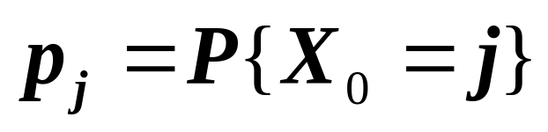
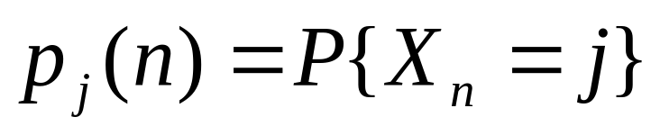
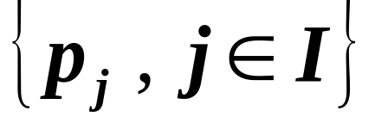
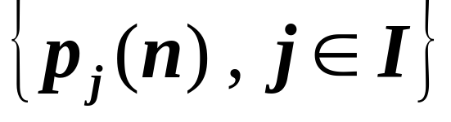
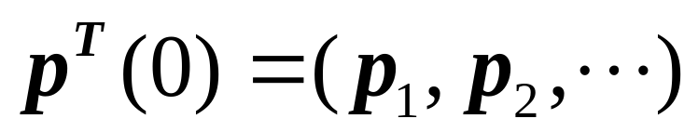
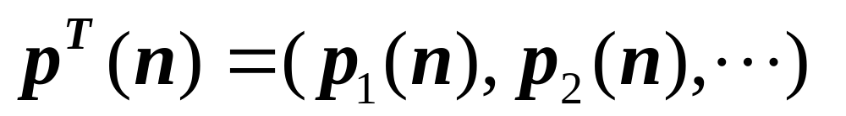
4.1 马尔可夫链与转移概率
定义
初始概率
绝对概率
初始分布
绝对分布
初始概率向量
绝对概率向量

Slide 14
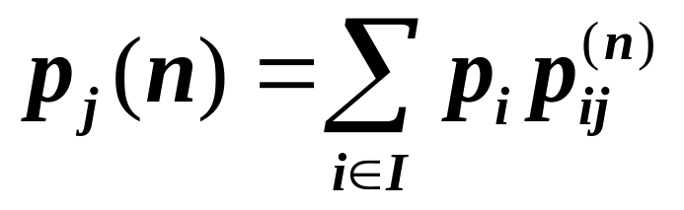
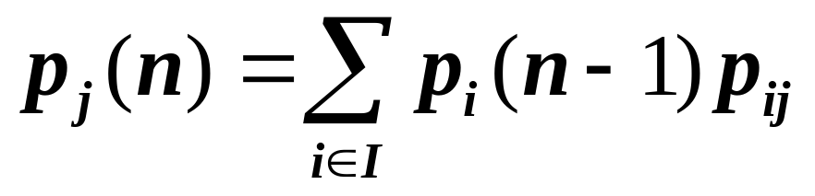
4.1 马尔可夫链与转移概率
定理4.2
设{X_{n}，n∈T }为马尔可夫链，则对任意整数j∈I和n≥1 ，绝对概率p_{j}(n)具有性质
(1)
(2)
(3) P^{T}(n)=P^{T}(0)P^{(n)}
(4) P^{T}(n)= P^{T}(n-1)P

Slide 15
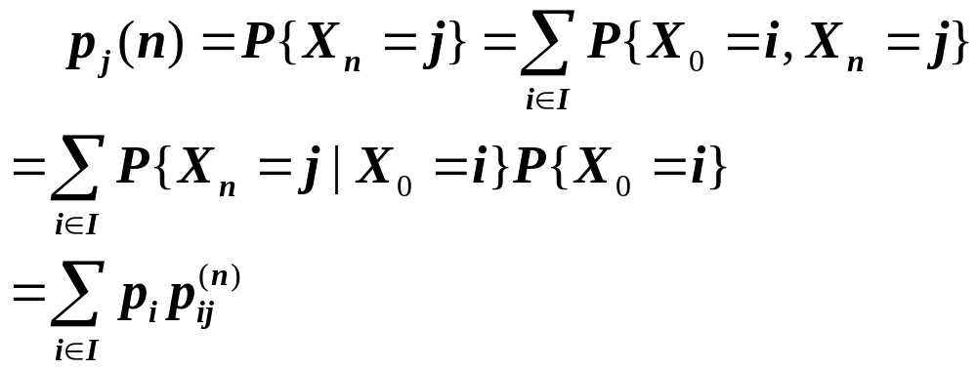
4.1 马尔可夫链与转移概率
证(1)

Slide 16
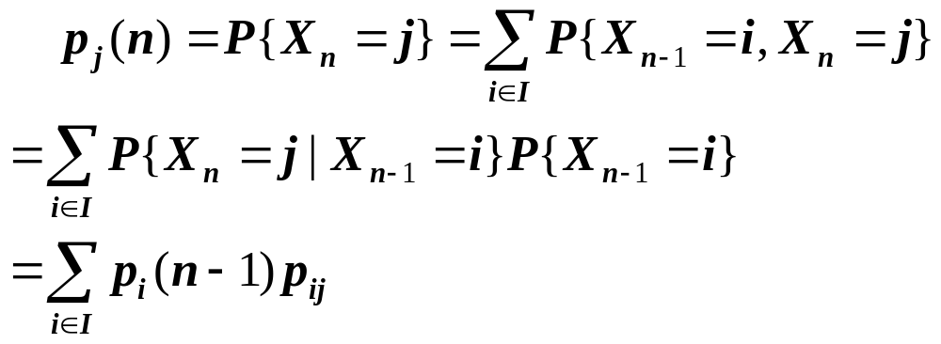
4.1 马尔可夫链与转移概率
(2)
(3)(4)为(1)(2)的矩阵表示。

Slide 17
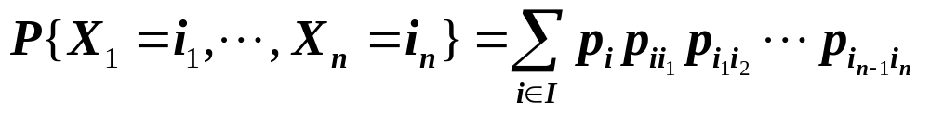
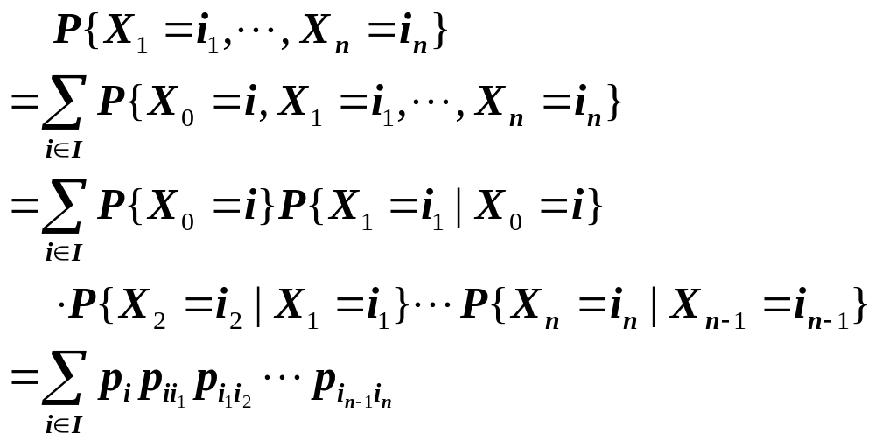
4.1 马尔可夫链与转移概率
定理4.3 设{X_{n}，n∈T }为马尔可夫链，则对任意整数i₁, i₂,…,i_{n}∈I和n≥1 ，有性质
证

Slide 18
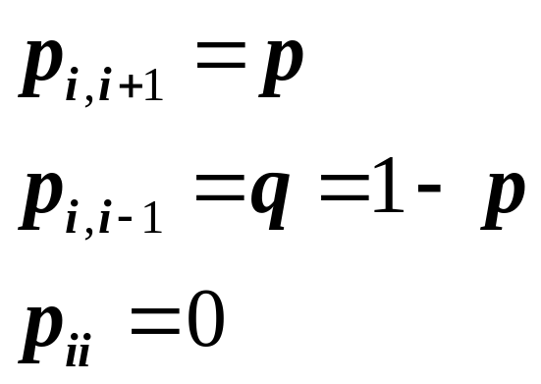
4.1 马尔可夫链与转移概率
例4.1 无限制随机游动
q p
-1 0 1
i-1 i i+1
一步转移概率:

Slide 19
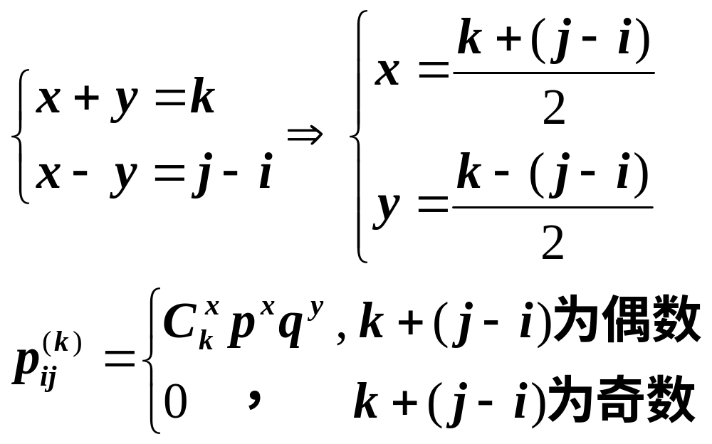
4.1 马尔可夫链与转移概率
n步转移概率:
i经过k步进入j,向右移了x步,向左移了y步
则

Slide 20
4.1 马尔可夫链与转移概率
例4.2 赌徒输光问题
甲有赌资a元，乙有赌资b元，赌一局输者给赢者1元，无和局。甲赢的概率为p，乙赢的概率为q=1-p，求甲输光的概率。
解 状态空间I={0,1,2,…,c}，c=a+b
q p
0 a+b
a-1 a a+1

Slide 21
4.1 马尔可夫链与转移概率
设u_{i}表示甲从状态i出发转移到状态0的概率，求u_{a}
显然u₀ =1，u_{c} =0 (u₀表示已知甲输光情形下甲输光的概率，u_{c}表示已知乙输光情形下甲输光的概率)
u_{i} =pu_{i+1} + qu_{i-1} (i=1,2,…,c-1)
（甲在状态i下输光：甲赢一局后输光或甲输一局后输光）

Slide 22
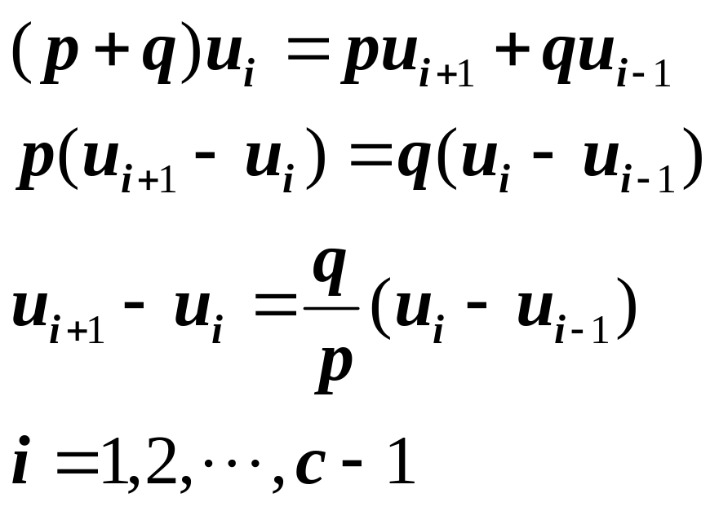
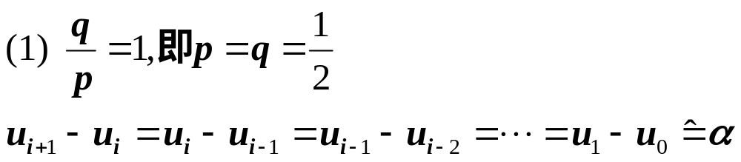
4.1 马尔可夫链与转移概率

Slide 23
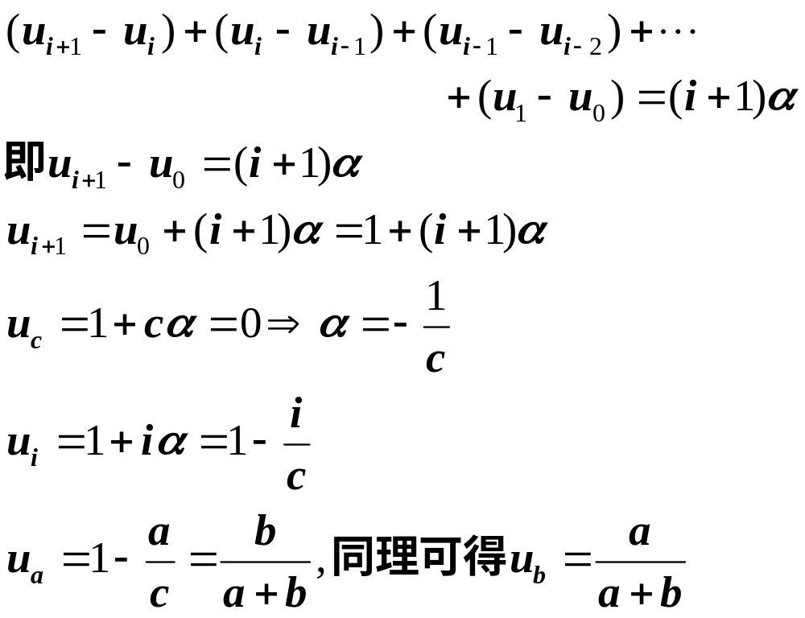
4.1 马尔可夫链与转移概率

Slide 24
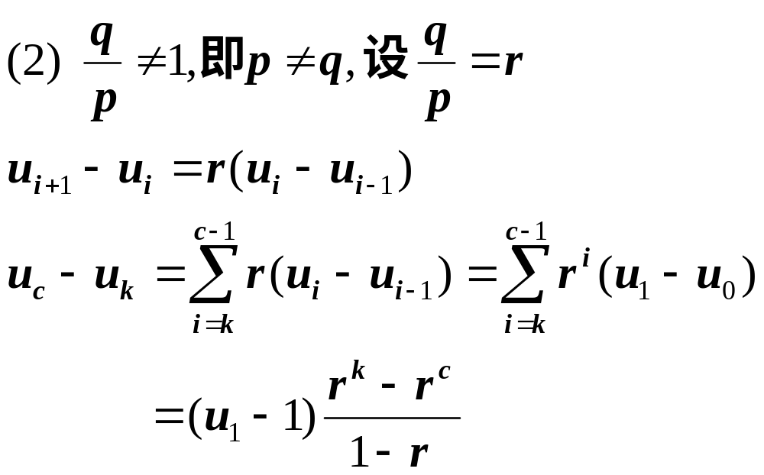
4.1 马尔可夫链与转移概率

Slide 25
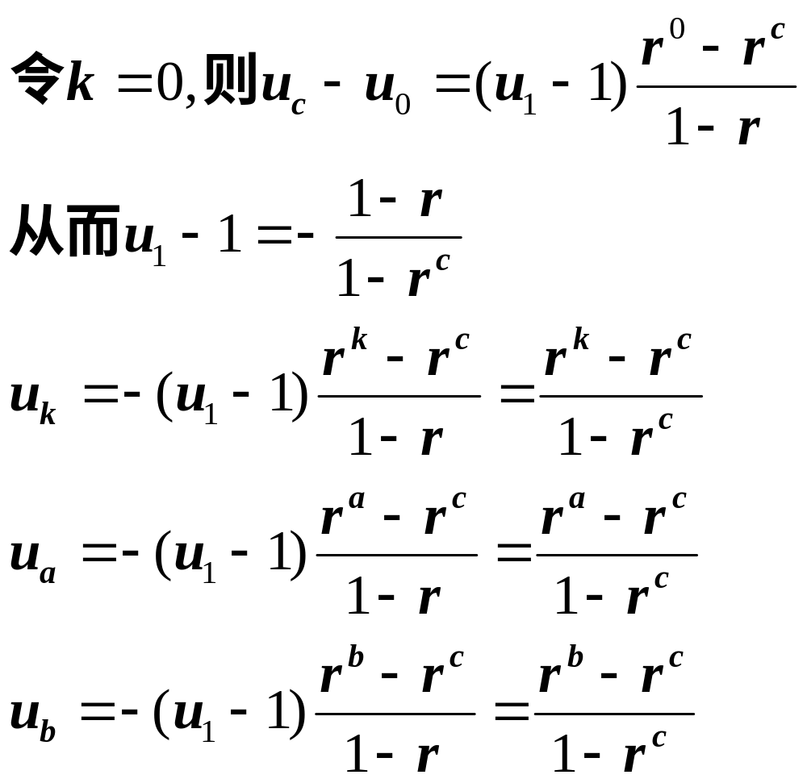
4.1 马尔可夫链与转移概率

Slide 26
4.1 马尔可夫链与转移概率
例4.3 天气预报问题
RR表示连续两天有雨，记为状态0
NR表示第1天无雨第2天有雨，记为状态1
RN表示第1天有雨第2天无雨，记为状态2
NN表示连续两天无雨，记为状态3
p₀₀=P{R_{今}R_{明}| R_{昨}R_{今}}=P{R_{明}| R_{昨}R_{今}}=0.7
p₀₁=P{N_{今}R_{明}| R_{昨}R_{今}}=0
p₀₂=P{R_{今}N_{明}| R_{昨}R_{今}}= P{N_{明}| R_{昨}R_{今}}=0.3
p₀₃=P{N_{今}N_{明}| R_{昨}R_{今}}=0

Slide 27
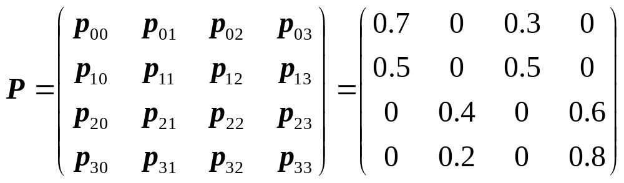
4.1 马尔可夫链与转移概率
类似地得到其他转移概率，
于是转移概率矩阵为
若星期一、星期二均下雨，求星期四下雨的概率

Slide 28
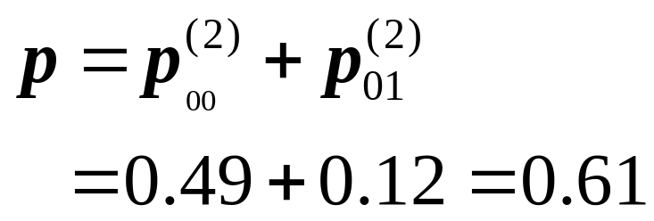
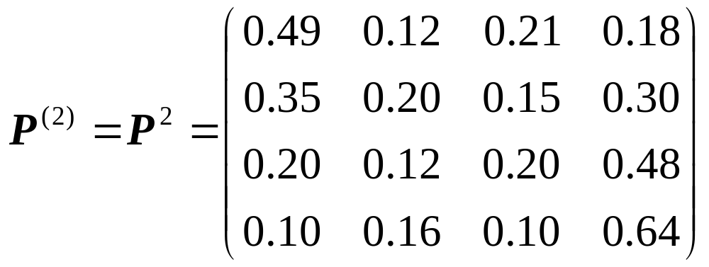
4.1 马尔可夫链与转移概率
星期四下雨的情形如右，
星期四下雨的概率
2步转移概率矩阵为
一 | 二 | 三 | 四
R | R | R | R
0 |  | 0
R | R | N | R
0 |  | 1

Slide 29

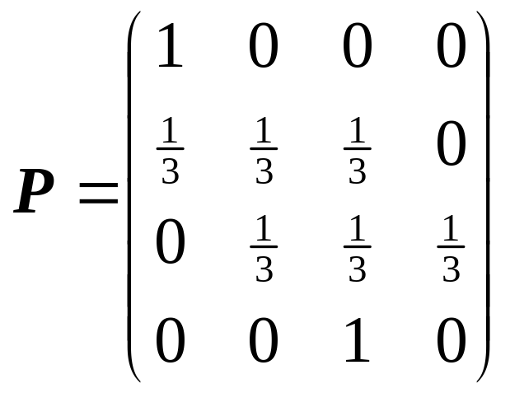
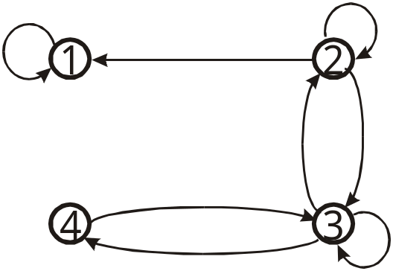

4.1 马尔可夫链与转移概率
例4.4 具有吸收壁和反射壁的随机游动
状态空间{1,2,3,4}，1为吸收壁，4为反射壁
状态转移图 状态转移矩阵

Slide 30
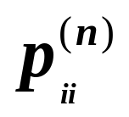
4.2 马尔可夫链的状态分类
{X_{n}, n≥0}是离散马尔可夫链，p_{ij}为转移概率，i, j∈I，I={0,1,2,…}为状态空间，{p_{j}, j∈I}为初始分布
定义4.3 状态i的周期d：
d=G.C.D{n: >0}
(最大公约数greatest common divisor)
如果d>1，就称i为周期的，
如果d=1，就称i为非周期的

Slide 31
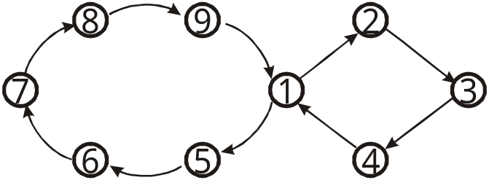

4.2 马尔可夫链的状态分类
例4.6 设马尔可夫链的状态空间I={1,2,…,9}，转移概率如下图
从状态1出发再返回状态1的可能步数为T={4,6,8,10, …}，T的最大公约数为2，从而状态1的周期为2

Slide 32
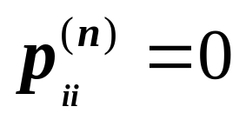
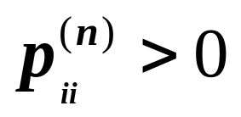
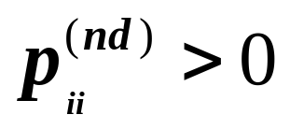
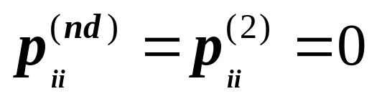
4.2 马尔可夫链的状态分类
注(1)如果i有周期d，则对一切非零的n, n≠0 (mod d)，有
（若 ，则n=0 (mod d) ）
(2)对充分大的n， （引理4.1）
例题中当n=1时，
当n>1时，

Slide 33

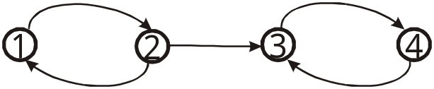
4.2 马尔可夫链的状态分类
例4.7 状态空间I={1,2,3,4}，转移概率如图，
状态2和状态3有相同的周期d=2，但状态2和状态3有显著的区别。当状态2转移到状态3后，再不能返回到状态2，状态3总能返回到状态3。这就要引入常返性概念。

Slide 34
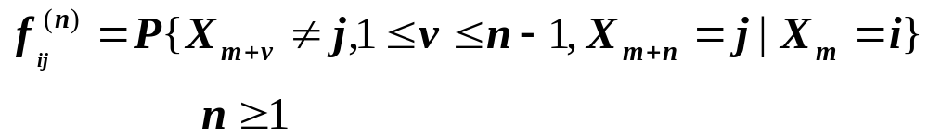
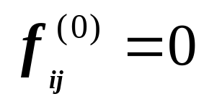
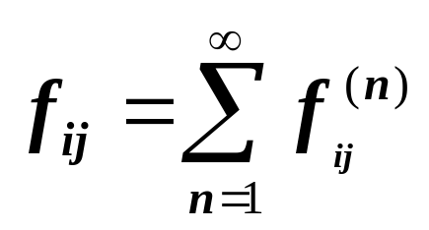
4.2 马尔可夫链的状态分类
由i出发经n步首次到达j的概率(首达概率)
规定
由i出发经有限步终于到达j的概率

Slide 35
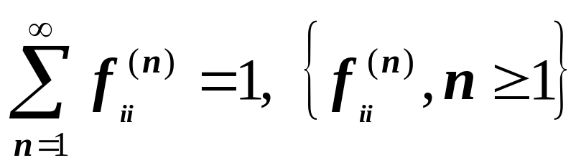
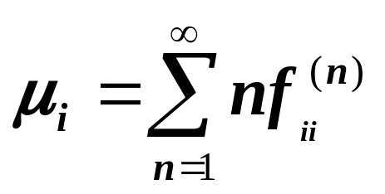
4.2 马尔可夫链的状态分类
定义
若f_{ii}=1，称状态i为常返的；
若f_{ii}<1，称状态i为非常返的
i为非常返，则以概率1- f_{ii}不返回到i
i为常返，则
构成一概率分布，
期望值 表示由i出发再返回到i的平均返回时间

Slide 36
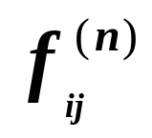
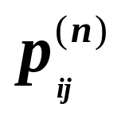
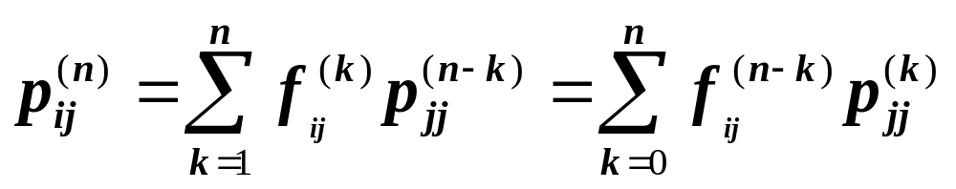
4.2 马尔可夫链的状态分类
定义
若μ_{i} <∞，则称常返态i为正常返的;
若μ _{i} =∞，则称常返态i为零常返的，
非周期的正常返态称为遍历状态。
首达概率 与n步转移概率 有如下关系式
定理4.4 对任意状态i, j及1≤ n <∞，有

Slide 37

4.2 马尔可夫链的状态分类
证

Slide 38



4.2 马尔可夫链的状态分类
引理4.2 周期的等价定义
G.C.D
=G.C.D
例4.8 设马尔可夫链的状态空间I={1,2,3}，转移概率矩阵为
求从状态1出发经n 步转移首次到达各状态的概率

Slide 39









4.2 马尔可夫链的状态分类
解 状态转移图如下 ，首达概率为

Slide 40

4.2 马尔可夫链的状态分类
同理可得

Slide 41




4.2 马尔可夫链的状态分类
以下讨论常返性的判别与性质
数列的母函数与卷积
{a_{n},n≥0}为实数列，母函数
{b_{n},n≥0}为实数列，母函数
则{a_{n}}与{b_{n}}的卷积
的母函数

Slide 42




4.2 马尔可夫链的状态分类
定理4.5 状态i常返的充要条件为
如i非常返，则
证: 规定 ，则由定理4.4

Slide 43

4.2 马尔可夫链的状态分类

Slide 44

4.2 马尔可夫链的状态分类
对0≤s<1

Slide 45


4.2 马尔可夫链的状态分类

Slide 46




4.2 马尔可夫链的状态分类
定理4.7 设i常返且有周期为d，则
其中μ_{i}为i的平均返回时间，当μ_{i}=∞时
推论 设i常返，则
(1) i零常返
(2) i遍历

Slide 47



4.2 马尔可夫链的状态分类
证(1)⇒
i零常返， μ_{i}=∞，由定理4.7知，
对d的非整数倍数的n，
⇐
从而子序列
i是零常返的

Slide 48



4.2 马尔可夫链的状态分类
(2) ⇐
子序列
所以d=1，从而i为非周期的，i是遍历的
⇒i是遍历的，d=1，μ_{i}<∞，

Slide 49

4.2 马尔可夫链的状态分类
状态的可达与互通
状态i可达状态j，i→j：存在n>0,使
状态i与状态j互通，i↔j：i→j且j→i
定理4.8 可达关系与互通关系都具有传递性，即
(1)若i→j ，j→k，则i→k
(2)若i ↔ j ，j ↔ k，则i ↔ k

Slide 50



4.2 马尔可夫链的状态分类
证 (1)i→j ，存在l >0，使
j→k，存在m >0，使
由C-K方程
所以i→k
(2)由(1)直接推出

Slide 51
4.2 马尔可夫链的状态分类
定理4.8 如i↔j，则
(1) i与j同为常返或非常返，如为常返，则它们同为正常返或零常返
(2) i与j有相同的周期

Slide 52


4.2 马尔可夫链的状态分类
例4.9 设马氏链{X_{n}}的状态空间为
I={0,1,2,…}，转移概率为
考察状态0的类型

Slide 53


4.2 马尔可夫链的状态分类
可得出0为正常返的
由于 ，所以0的周期为d=1
0为非周期的，从而为遍历状态
对于其它状态i,由于i↔0,所以也是遍历的

Slide 54




4.2 马尔可夫链的状态分类
例4.10 对无限制随机游动
由斯特林近似公式
可推出
(1)当且仅当p=q=1/2时，4pq=1

Slide 55

4.2 马尔可夫链的状态分类
状态i是常返的
状态i是零常返的

Slide 56

4.2 马尔可夫链的状态分类
(2)当且仅当p≠q，4pq<1
状态i是非常返的

Slide 57



状态分类
周期性d_{i} |  |  | 常返性f_{ii}
 |  |  | 正常返μ_{i}<∞
周期d_{i}>1 | 非周期d_{i}=1 | 遍历 |  | 非常返f_{ii}<1
 |  |  | 零常返μ_{i}=∞
 |  |  | 常返f_{ii}=1

Slide 58

4.3 遍历性

Slide 59


Slide 60


Slide 61


Slide 62


Slide 63


Slide 64


Slide 65


Slide 66


Slide 67


Slide 68


Slide 69


Slide 70


Slide 71


Slide 72


Slide 73


Slide 74


Slide 75


Slide 76


Slide 77


Slide 78


Slide 79


Slide 80


Slide 81


Slide 82


Slide 83


Slide 84


Slide 85


Slide 86


Slide 87


Slide 88


Slide 89


Slide 90


Slide 91
本章小结
马尔可夫链的定义
一步及K步转移概率
初始概率及绝对概率
状态分类
遍历性
平稳分布
典型例题

